Slide 1
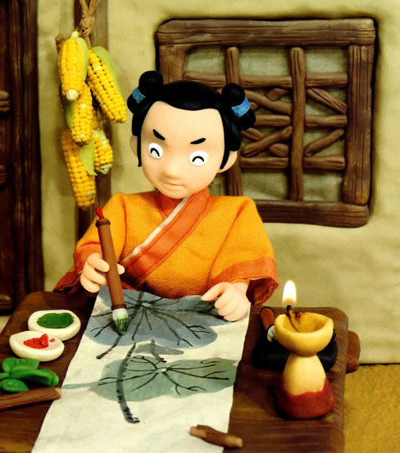
王
冕
学
画

Slide 2
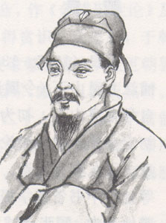
王冕(1287～1359)，字元章，号竹斋，别号梅花屋主，元诸暨枫桥人。自幼好学，白天放牛，每晚借佛殿长明灯夜读，终成通儒 。诗多描写田园生活，同情人民疾苦，谴责豪门权贵，轻视功名利禄。一生爱好梅花，种梅、咏梅又工画梅。书法、篆刻皆自成风格，足以名家。有《竹斋诗集》传世。
PPT模板下载：www.1ppt.com/moban/ 行业PPT模板：www.1ppt.com/hangye/
节日PPT模板：www.1ppt.com/jieri/ PPT素材下载：www.1ppt.com/sucai/
PPT背景图片：www.1ppt.com/beijing/ PPT图表下载：www.1ppt.com/tubiao/
优秀PPT下载：www.1ppt.com/xiazai/ PPT教程： www.1ppt.com/powerpoint/
Word教程： www.1ppt.com/word/ Excel教程：www.1ppt.com/excel/
资料下载：www.1ppt.com/ziliao/ PPT课件下载：www.1ppt.com/kejian/
范文下载：www.1ppt.com/fanwen/ 试卷下载：www.1ppt.com/shiti/
教案下载：www.1ppt.com/jiaoan/

Slide 3
王冕以画梅著称，尤工墨梅。他画的梅简练洒脱，别具—格。其《墨梅图卷》画横向折枝墨梅，笔意简逸，枝干挺秀，穿插得势，构图清新悦目。用墨浓淡相宜，花朵的盛开、渐开、含苞都显得清润洒脱，生气盎然。其笔力挺劲，勾花创独特的顿挫方法，虽不设色，却能把梅花含笑盈枝，生动地刻划出来。不仅表现了梅花的天然神韵，而且寄寓了画家那种高标孤洁的思想感情。加上作者那首脍炙人口的七言题画诗，诗情画意交相辉映，使这幅画成为不朽的传世名作。

Slide 4
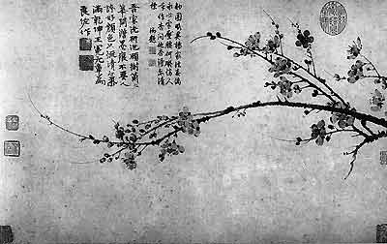
王冕：《墨梅图卷》（北京故宫博物院藏）

Slide 5
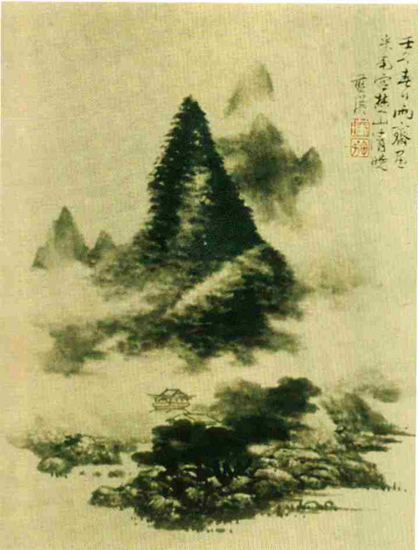
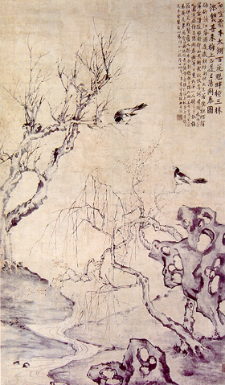
王冕：《墨梅》
（日本大阪正木美术馆藏）
王冕：《梅》
（美国克里夫兰博物馆藏）

Slide 6
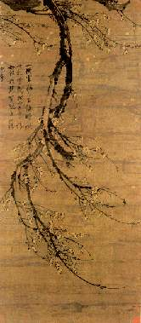
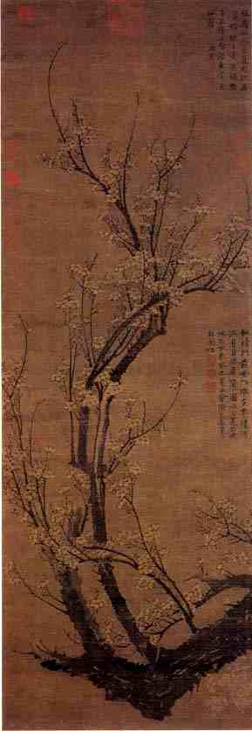
王冕：《断桥香雪图》（美国大都会艺术博物院藏）
王冕：《南枝春早图》（台北故宫博物院藏）

Slide 7
思考：
这篇课文写的是谁什么时候的什么事？
（本课写的是画家王冕小时候学画荷花的事。）

Slide 8
弹指 着实 黄梅 烦躁
照耀 一番 可惜 须臾
尤其 胭脂 铅粉 诸暨
花卉 疲倦 含苞欲放

Slide 9
积累表示时间短的词语：
须臾
瞬间 刹那 霎时
片刻 眨眼间 顿时

Slide 10
1、湖边山上，青一块，紫一块，绿一块。
●
●
●
2、树枝上都像水洗过一番的，尤其绿得可爱。
●

Slide 11
比较句子：
1、湖里有十来枝荷花，苞子上清水滴滴，荷叶上水珠滚来滚去。
2、湖里有荷花，苞子上有清水，荷叶上有水珠。

Slide 12
王冕看到此景是怎么想的？
看到（ ），王冕心里想到（ ），又心里想到（ ），于是，他（
）。

Slide 13
王冕学画荷花，“初时画得不好”，联系课文想想，当时他会怎么想，怎么做？
王冕初时画得不好，（ ）。
画到三个月之后，那荷花精神颜色无一不像，
只多着一张纸，就像是湖里长的，又像才从湖
里摘下来贴在纸上的。

Slide 14
从王冕学画中你明白了什么道理？
无论学习什么，都得下苦功夫，才能得到成功。

